Slide 1
Stand van zaken en toekomstperspectieven eHealth inclusief Roadmap Rondetafel eHealth 2013-2018
Frank Robben Administrateur-Generaal eHealth-platform
Frank.Robben@ehealth.fgov.be
www.ehealth.fgov.be
www.law.kuleuven.be/icri/frobben
Dirk Broeckx - vzw Recip-e Opdrachthouder Rondetafel eHealth
db@de7de.be
www.RTReH.be
www.de7de.be

Slide 2
THE RATE
OF CHANGE
IS CHANGING
Herman
Konings

Slide 3
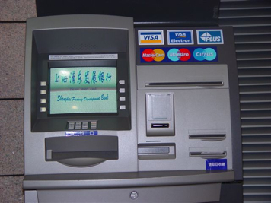
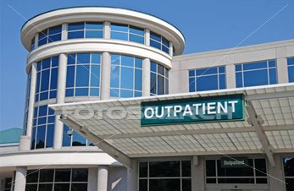
3

Slide 4
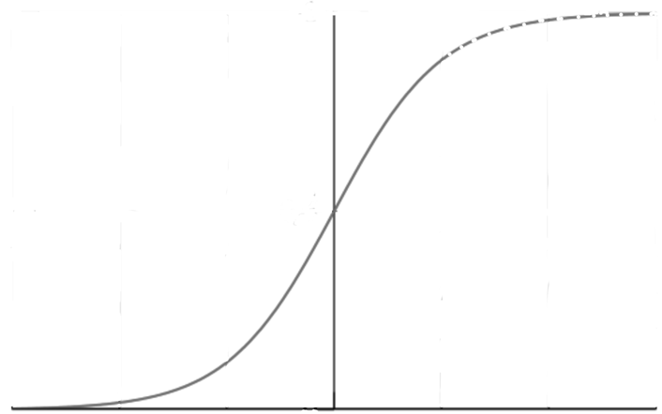
Peter Hinssen: “We zijn halfweg de digitale revolutie”
1985
2010
2035

Slide 5
We staan nog maar aan het begin van een hele evolutie...

Slide 6
De patiënt...

Slide 7
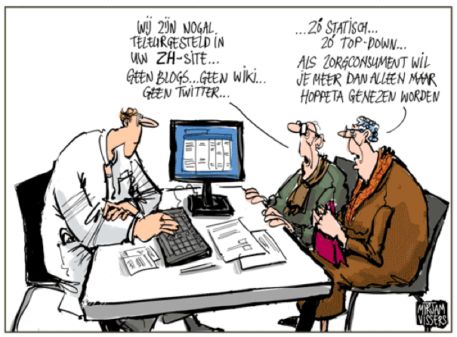
We are pretty disappointed in your new site! No blogs... No Wiki... No Twitter...
... So static... So Top-Down...
A patient really wants more than just to be cured in one-two-three...

Slide 8
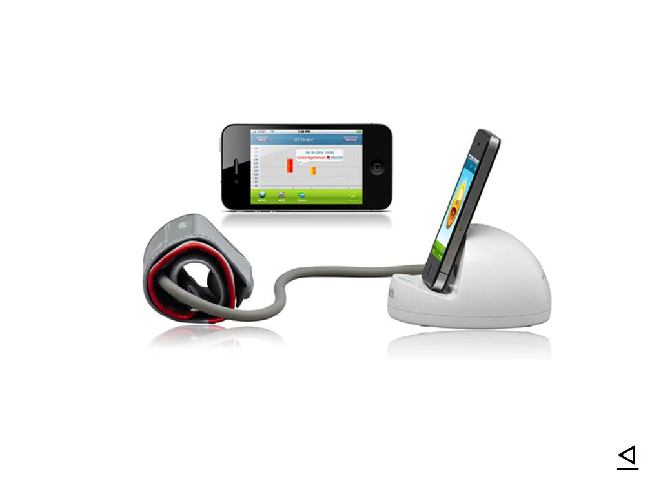

Slide 9
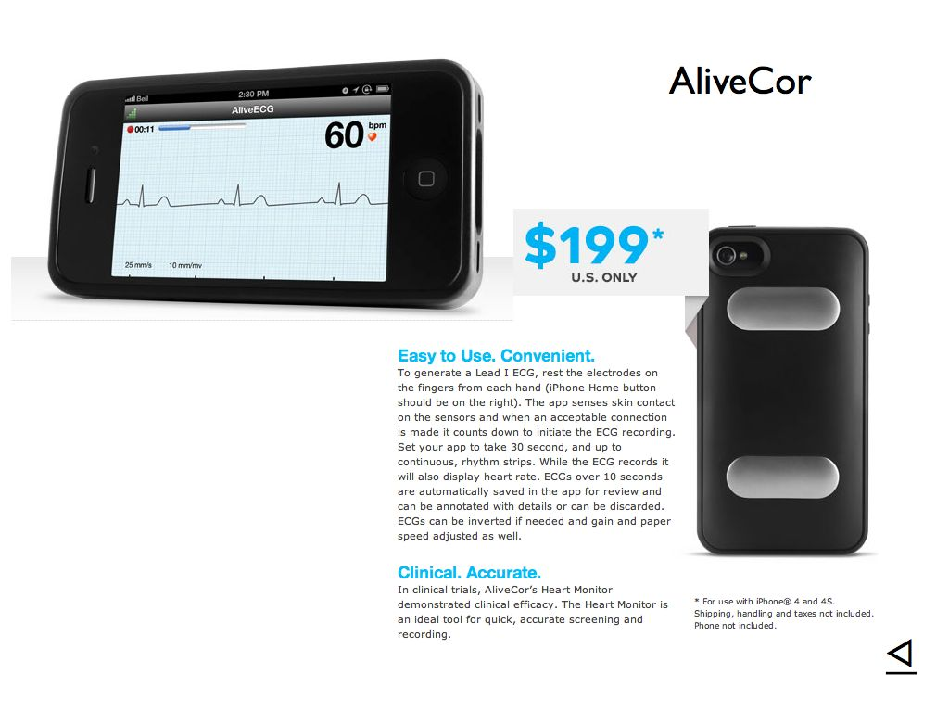

Slide 13
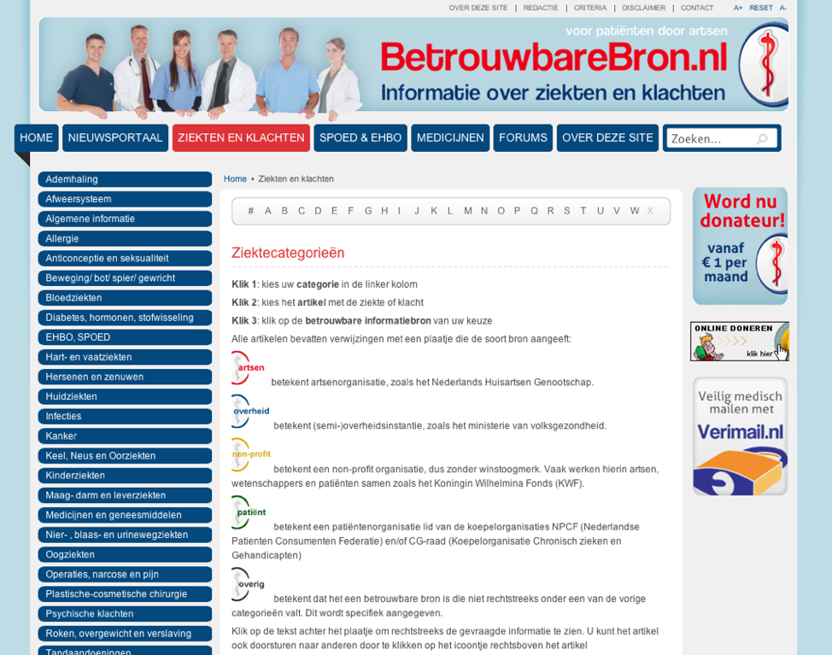
13

Slide 14
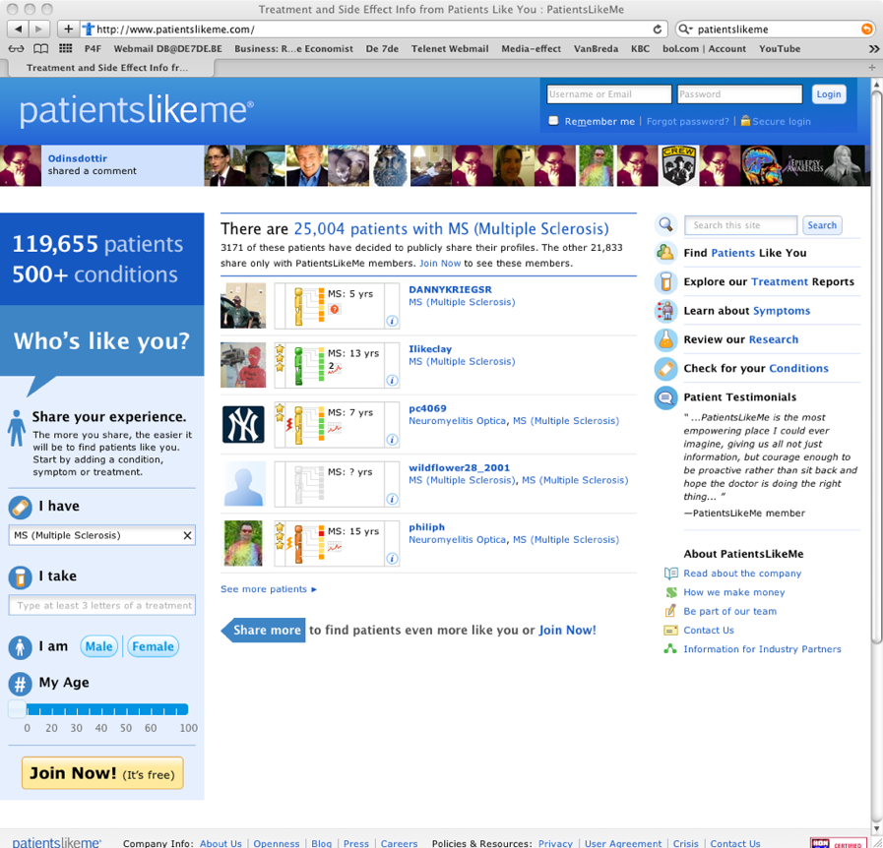

Slide 15
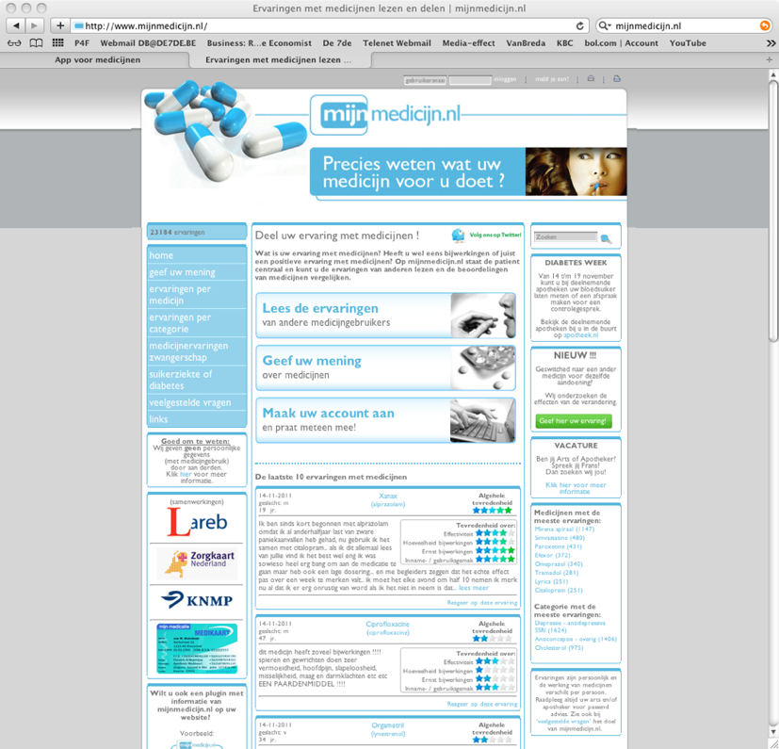

Slide 16
Chronische zorg...

Slide 17
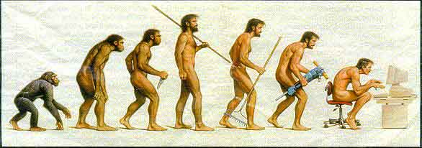
17
51

Slide 18
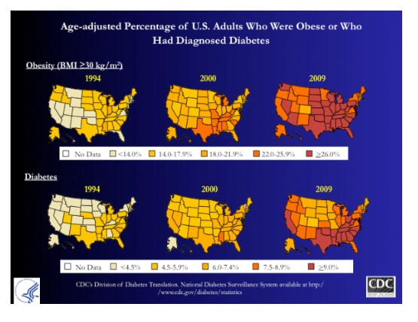

Slide 19
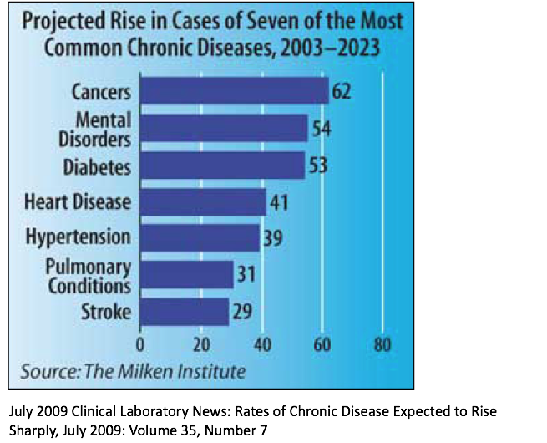
Focus: Chronische Aandoeningen
Hypertensie
Hart&vaatziekten
Diabetes
Kanker
Beroerte
Chronische bronchitis
Emfyseem
Astma
Nieraandoeningen
19

Slide 20
Stapsgewijze behandeling van DM-2
insulin
oral plus insulin
+
+
oral combination
+
oral monotherapy
diet &
exercise
Bron: Frank Nobels (OLV Aalst)

Slide 21
Samenwerken...?
eHealth...?

Slide 22
eHealth...
Wat doen we ermee ?
22

Slide 23
Ziekenhuizen naar Artsen
Dossier per instelling
Niet-geadresseerd
Ontslagbrieven
Resultaten
Beelden
Samenwerking in zorgteam
Dossier per patiënt
Niet-geadresseerd
Medicatieschema
Sumehr
Vaccinaties
…
VITALINK
INTERMED
HUBS
Gegevens delen ⬆
Verzenden ⬇
RECIP-E
eHBOX
Voorschriften:
geneesmiddelen
kinesitherapie
verpleging
Niet-geadresseerd
Voorschriften Verwijsbrieven
Brieven
Formulieren
Medische gegevens
Geadresseerd
Eén-op-één communicatie
23

Slide 24
eHealth-platform In de praktijk
De patiënt raadpleegt zijn geneesheer
Administratieve voordelen
Mogelijkheid om therapeutische relaties en geïnformeerde toestemming te registreren
24

Slide 25
eHealth-platform In de praktijk
Opzoeken voorgeschiedenis via de SumEHR
Online advies en guidelines
Elektronische voorschriften
Medicatie- schema
Medische voordelen
Raadplegen van laboresultaten
Elektronische verwijsbrief
25

Slide 26
eHealth-platform In de praktijk
Tarificatie,
facturatie
SumEHR, medicatie-schema, ... updaten
Attesten aanmaken en versturen
Voordelen bij afsluiting
Registraties
Verslag versturen naar GMD-houder
26

Slide 27
Diensten met toegevoegde waarde
62 diensten met toegevoegde waarde in productie
> 40 diensten met toegevoegde waarde in onderzoek
Voorbeelden van diensten met toegevoegde waarde:
Invoer in en raadpleging van
het Kankerregister
het register m.b.t. de heup- en knieprothesen (Orthopride)
de registers m.b.t. de verstrekte zorg inzake hartimplantaten (Qermid)
het gedeelde elektronische artritisdossier, met inbegrip van elektronische processen voor terugbetaling van anti-TNF-medicatie (Safe)
27

Slide 28
Diensten met toegevoegde waarde
PROCARE RX waarmee radiologen anoniem radiografieën en bijhorende informatie kunnen opladen en opsturen naar deskundigen voor revisie of second opinion
Beheer van wachtdiensten van huisartsen en tandartsen (Medega)
Verslag over de MUG-interventies
Elektronische mededeling van wachtverslagen door artsen van wacht aan de houder van een GMD
Resident Assessment Instrument (BelRAI)
Elektronische raadpleging van de verzekerbaarheid in de ziekteverzekering door verplegers(groeperingen)
28

Slide 29
Diensten met toegevoegde waarde
Platform voor gegevensuitwisseling tussen het Vlaams Agentschap voor Zorg en Gezondheid en de door haar erkende diensten (VESTA)
Ondersteuning van het intern elektronisch zorgvoorschrift in 98 ziekenhuizen (87 % van de ziekenhuizen)
Elektronische geboorteaangifte – eBirth
Raadpleging van de wilsbeschikkingen inzake euthanasie
Elektronische invoer en raadpleging van de evaluatie van de personen met een handicap in het informatiesysteem van de FOD Sociale Zekerheid (Medic-e)
Online registratiesysteem voor de private voorzieningen uit de sector bijzondere jeugdzorg in Vlaanderen
29

Slide 30
Het eHealth Platform...
Waarom en hoe ?
30

Slide 31
10 opdrachten
Ontwikkeling van een visie en van een strategie inzake eHealth
Organiseren van de samenwerking met andere overheidsinstanties die belast zijn met de coördinatie van de elektronische dienstverlening
De motor van de noodzakelijke veranderingen zijn voor de uitvoering van de visie en de strategie inzake eHealth
Vastleggen van functionele en techische normen, standaarden, specificaties en basisarchitectuur inzake ICT
Registreren van software voor het beheer van elektronische patiëntendossiers
31

Slide 32
10 opdrachten
Concipiëren, uitwerken en beheren van een samenwerkingsplatform voor de veilige elektronische gegevensuitwisseling met de bijhorende basisdiensten
Een akkoord bereiken over een taakverdeling en over de kwaliteitsnormen en nagaan of de kwaliteitsnormen worden nageleefd
Als onafhankelijke trusted third party (TTP) optreden voor het coderen en anonimiseren van persoonsgegevens m.b.t. de gezondheid voor rekening van bepaalde, in de wet opgesomde instanties ter ondersteuning van het wetenschappelijk onderzoek en het beleid
De totstandkoming van programma's en projecten promoten en coördineren
De ICT-aspecten van de gegevensuitwisseling beheren en coördineren in het kader van de elektronische patiëntendossiers en van de elektronische medische voorschriften
32

Slide 33
10 basisdiensten
1. Coördinatie van elektronische deelprocessen: maakt een soepele en harmonieuze integratie mogelijk van de verschillende processen met betrekking tot de implementatie van verschillende basisdiensten binnen eenzelfde toepassing
2. Portaalomgeving: venster op het web dat verschillende online diensten aanbiedt aan de actoren in de gezondheidszorg om hen te helpen bij het verstrekken van de best mogelijke zorg; biedt alle nuttige informatie met betrekking tot de diensten die door het eHealth-platform worden aangeboden, zijn opdrachten, zijn standaarden, enz.
De portaalomgeving bevat onder meer alle documenten die noodzakelijk zijn voor de gebruikers om de juiste configuraties te kunnen realiseren en aldus toegang te krijgen tot de beschikbare online diensten
33

Slide 34
10 basisdiensten
3. Geïntegreerd gebruikers- en toegangsbeheer:
hierdoor wordt gegarandeerd dat enkel de gemachtigde zorgverleners/zorginstellingen toegang krijgen tot de persoonsgegevens waartoe ze toegang mogen hebben:
toegangsregels worden onder meer opgelegd door de wet of door de machtigingen van de afdeling Gezondheid van het Sectoraal Comité (opgericht binnen de Commissie voor de Bescherming van de Persoonlijke Levenssfeer)
voor elke toepassing worden er specifieke toegangsregels vastgelegd
wanneer de gebruiker zijn identiteit authentiseert (via de elektronische identiteitskaart of de token), dan wordt het generisch verificatiemodel van de tool opgestart: het model raadpleegt de regels die voor de toepassing werden vastgelegd, gaat na of de gebruiker wel degelijk voldoet aan deze regels en verleent al dan niet de toegang tot de toepassing
34

Slide 35
10 basisdiensten
4. Beheer van loggings: beheer van een toegangsregister tot het gegevensbeheersysteem: alle lees- en schrijftoegangen en verwijderingen worden geregistreerd en gelden als bewijs indien er hieromtrent een klacht wordt ingediend
5. Systeem voor end-to-end vercijfering: overdracht van volledige, niet gewijzigde gegevens van het ene punt naar het andere door ze met een sleutel onleesbaar te maken (vercijfering) zolang ze niet werden ontcijferd aan de hand van een sleutel
2 methodes:
wanneer de bestemmeling gekend is: gebruik van het asymmetrische vercijferingssysteem (2 sleutels)
wanneer de bestemmeling niet gekend is: gebruik van symmetrische vercijfering (de informatie wordt vercijferd en bewaard buiten het eHealth-platform; de ontcijferingssleutel kan enkel via het eHealth-platform verkregen worden)
35

Slide 36
10 basisdiensten
6. Elektronische datering (timestamping):
mogelijkheid om op de seconde na elk document dat in de gezondheidszorg werd opgemaakt, te dateren en aldus de geldigheid van de inhoud ervan in de tijd te waarborgen door een eHealth- handtekening te plaatsen
7. Codering en anonimisering:
mogelijkheid om de identiteit van personen achter een code te verbergen opdat de nuttige gegevens van deze personen zouden kunnen worden gebruikt zonder dat hun privéleven wordt geschonden, en mogelijkheid om gegevens anoniem te maken door de gedetailleerde kenmerken ervan te vervangen door algemene kenmerken; eenmaal gecodeerd of geanonimiseerd behouden de gegevens hun nut, maar het is niet meer mogelijk om de identiteit van de persoon er rechtstreeks of onrechtstreeks uit af te leiden
36

Slide 37
10 basisdiensten
8. Raadpleging van het Rijksregister en van de KSZ-registers:
toegang tot het Rijksregister en tot de Kruispuntbankregisters onder strikte voorwaarden door de hiertoe gemachtigde actoren in de gezondheidszorg
9. eHealthBox:
beveiligde elektronische brievenbus voor de uitwisseling van medische gegevens
10. Verwijzingsrepertorium:
geeft mits het akkoord van de betrokken patiënten aan bij welke actoren in de gezondheidszorg welke soort gegevens met betrekking tot welke patiënten worden bewaard
37

Slide 38
Hoeksteen: Multidisciplinaire gegevensdeling
Gegevensoverdracht
registratie van de gegevens op een bepaald ogenblik
verzender kiest bestemmeling
verzender is verantwoordelijk om de gegevens enkel te verzenden naar bestemmelingen die een rechtmatige toegang hebben tot deze gegevens
Gegevensdeling
evolutieve gegevens
de bron weet op voorhand niet wie de gegevens zal raadplegen (bv. arts met wachtdienst)
duidelijkheid nodig over wie er toegang heeft tot de gegevens
38

Slide 39
Concreet toegepaste diensten
eHealth Box
Hub/MetaHub
Informed Consent
39

Slide 40
Gegevensoverdracht: eHealthBox
Verzenden van berichten naar "actoren in de gezondheidszorg"
op basis van
Rijksregisternummer
RIZIV-nummer
KBO-nummer
via webtoepassing of geïntegreerd in het medisch dossier
met (of zonder) vercijfering op basis van eHealth-certificaten/ -sleutels
andere functionaliteiten
ontvangst-, publicatie- en leesbevestiging
reply & forward
raadpleging van meervoudige mailboxen
prioriteitsniveau
auto-delete
40

Slide 41
Multidisciplinaire gegevensdeling
Gegevens uit ziekenhuizen
delen van documenten tussen ziekenhuizen en artsen
het “hubs en metahub-systeem”
Extramurale gegevens
delen van gestructureerde gegevens tussen eerstelijns- en andere extramurale zorgverleners
de "extramurale gezondheidszorgkluizen"
Gekoppeld en interoperabel
standaarden
informed consent
therapeutische / zorgrelatie
41

Slide 42
Hub–metahub: as is
42

Slide 43
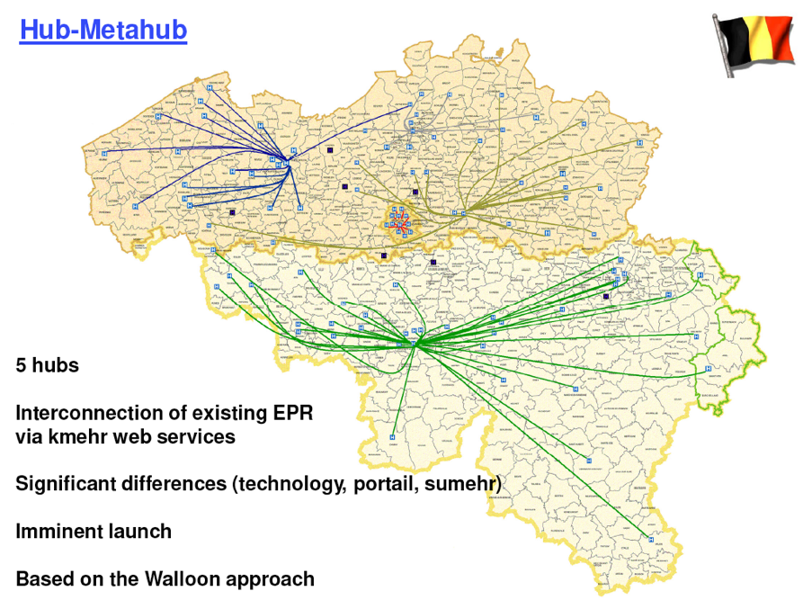
43

Slide 44
Hub–metahub: to be
3: Fetch data from hub A
A
1: Where can we find data?
2: In hub A and C
4: All data available
3: Fetch data from hub C
C
B
44

Slide 45
ook extramuraal...
A
Inter
-Med
C
B
45

Slide 46
Informed consent & therapeutische relatie
Informed consent
patiënt informeren over het systeem
patiënt kan toestemming verlenen en besluiten "in het systeem te stappen"
zorgverlener en patiënt bepalen samen welke informatie gedeeld wordt
https://www.ehealth.fgov.be/nl/zorgverleners/online-diensten/ehealthconsent
Therapeutische relatie
enkel zorgverleners die een therapeutische relatie hebben met de patiënt (1) hebben toegang tot die informatie die ze nodig hebben om hun taak uit te voeren (2)
(1) bewijs van therapeutische relatie bepaalt toegang tot welke patiënt
(2) rol bepaalt de toegang tot welk type gegevens
46

Slide 47
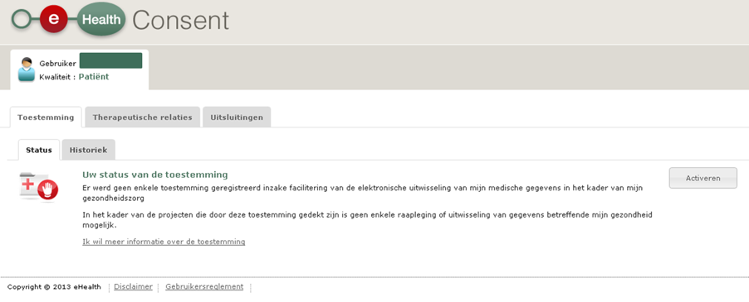
eHealthConsent
47

Slide 48
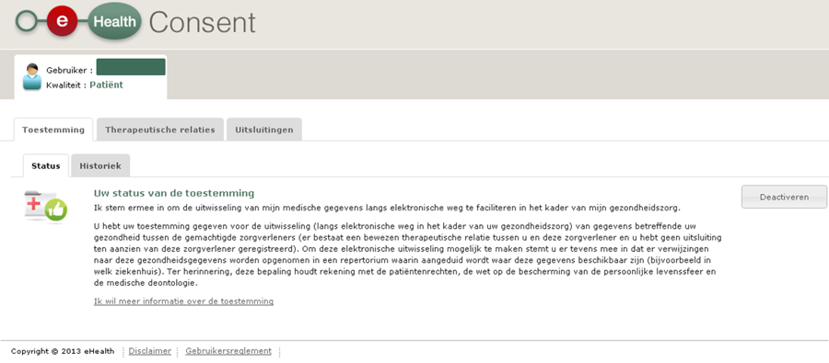
eHealthConsent
48

Slide 49
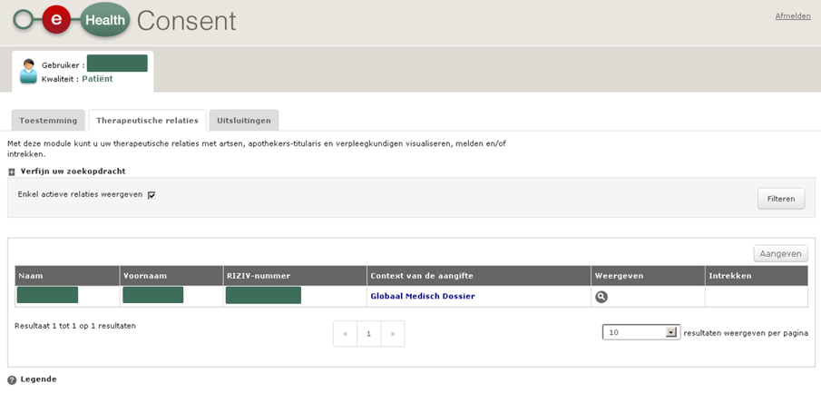
eHealthConsent
49

Slide 50
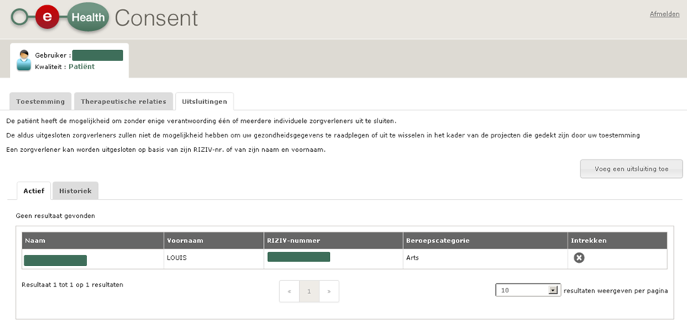
eHealthConsent
50

Slide 51
Informatisering van de gezondheidszorg Plan 2013-2018 / Overzicht
Organisatie van een Rondetafelconferentie eind 2012 rond de ontwikkeling van de informatisering van de gezondheidszorg
Deelname van ongeveer 300 personen uit de sector
Er werd een concreet actieplan e-Gezondheid opgesteld voor 5 jaar - Roadmap
Het actieprogramma is opgebouwd rond 5 pijlers:
de uitwisseling van gegevens door zorgverleners op basis van een gemeenschappelijke architectuur ontwikkelen
de betrokkenheid van de patiënt en zijn kennis over e-gezondheid verhogen
een referentieterminologie uitwerken
administratieve vereenvoudiging en efficiëntie realiseren
een flexibele en transparantie governancestructuur invoeren waarin alle bevoegde overheden en stakeholders betrokken zijn
Dit actieplan vormt een duidelijk kader waarin 20 concrete en meetbare doelstellingen voor de komende vijf jaar zijn opgenomen
51

Slide 53
A. Een referentie architectuur uitwerken en zich concentreren op enkele welomschreven projecten
1. GMD = EMD en het delen van relevante medische gegevens
2. Ontwikkelen van een ziekenhuis EPD
3. Gegevens afgeleverde medicatie en Medicatieschema
4. Veralgemeend elektronisch voorschrijven
5. Gegevens delen via het systeem hubs &metahub
6. Ontwikkelen van een ‘minimaal EPD’
7. Psychiatrische en andere instellingen en het systeem hubs &metahub
8. Invoeren van een uniform evaluatie-­‐instrument (BelRAI)
9. Aanpassen van de reglementering en van de financiering als incentives voor het gebruik
B. De patiënt betrekken en de parate kennis over e-­‐gezondheid vergroten
10. Toegang tot de gegevens door de patiënt
11. Parate kennis en inzicht over e-­‐gezondheid vergroten 12. e-­‐Gezondheid opnemen in de opleiding
C. Een referentieterminologie uitwerken
13. Realisatie van een nationaal terminologiebeleid
D. De administratie en de communicatie faciliteren
14. MyCareNet (cfr. aparte bijlage)
15. Een specifiek actieplan voor de harmonisering en administratieve vereenvoudiging
16. Traceerbaarheid van medische hulpmiddelen e.a.
17. Veralgemeend gebruik van de eHealth Box (en CoBRHA)
18. Inventaris en consolidatie registers
E. Een effectief overleg invoeren
19. Governance structuur e-­‐Gezondheid
20. Monitoring van de Uitvoering van het Actieplan

Slide 54
Telkens “SMART” geformuleerde doelstellingen
1. Globaal Medisch Dossier = Elektronisch Medisch Dossier en het delen van relevante medische gegevens
Timing: 1 januari 2015. Verantwoordelijken: artsen, RIZIV, FOD VVVL, Gewesten/Gemeenschappen, eHealth Platform. Meten: percentage EMD t.o.v. GMD; aantal verzonden en ontvangen SUMEHR, aantal informaticapremies.
GMD-­‐houder zijn voor een patiënt houdt in (verplichting) om voor die patiënt, als hij zijn informed consent geeft, de voor de patiënt en andere zorgverstrekkers relevante pathologiegegevens systematisch in een SUMEHR bij te houden en deze te delen (via Vitalink ,InterMed of ABruMeT/InterMed).
Dit veronderstelt ook dat elke zorgverstrekker zowel in een intramurale als extramurale omgeving, zijn deel van de gegevens die zo worden gedeeld up-­‐to-­‐date houdt (bvb. medicatieschema, vaccinatieschema, enz.).
Dit leidt ertoe dat alle medische gegevens die relevant zijn voor het uitoefenen van hun zorgtaak zullen gedeeld worden met andere zorgverstrekkers.
Een planning daarvoor wordt vastgelegd tegen 2014.
Dit dient parallel te gebeuren met een systematische afbouw van administratieve verplichtingen (zie verder).
De nodige interoperabiliteit tussen Vitalink? Inter-­‐Med en ABruMeT/InterMed wordt bewaakt.
De functie GMD houder wordt gevaloriseerd door de gegevensuitwisseling tussen de behandelende geneesheren en de houder van het GMD wettelijk te verplichten.

Slide 55
Roadmap 2013-2018 (www.rtreh.be)
Elke houder van een GMD beheert m.b.t. de betrokken patiënt een elektronisch dossier, updatet de relevante gegevens in een SUMEHR en deelt die via Vitalink/Intermed
Elk ziekenhuis beschikt over een gestructureerd elektronisch patiëntendossier
Ziekenhuisdocumenten worden veralgemeend gedeeld via het hub-metahub-systeem
Intramurale en extramurale laboratoriumresultaten en verslagen van medische beeldvorming worden gedeeld via het hub-metahub-systeem of via Vitalink/Intermed
55

Slide 56
Roadmap 2013-2018 (www.rtreh.be)
De gegevens m.b.t. de afgeleverde geneesmiddelen en het medicatieschema worden elektronisch gedeeld
gedeeld farmaceutisch dossier als authentieke bron voor de afgeleverde geneesmiddelen
Vitalink en Intermed als authentieke bronnen voor het medicatieschema
Het ambulant elektronisch voorschrift voor geneesmiddelen wordt veralgemeend en uitgebreid tot andere voorschriften (kinesitherapie, verpleegkunde, laboratoriumonderzoeken, medische beeldvorming)
Per zorgberoep wordt de minimale inhoud van een elektronisch patiëntendossier vastgelegd
56

Slide 57
Roadmap 2013-2018 (www.rtreh.be)
Veralgemeend gebruik van de eHealthBox
Traceerbaarheid van implantaten
Uitwerken van een nationaal terminologiebeleid
Uitbreiding van het hub-metahubsysteem tot psychiatrische ziekenhuizen en rustoorden
Evolutie van BelRAI als evaluatie-instrument
Maatschappelijk debat over de al dan niet modulaire toegangsrechten tot patiëntgegevens
Organisatie van toegang door de patiënt tot zijn gegevens
57

Slide 58
Roadmap 2013-2018 (www.rtreh.be)
Aanpassing van de reglementering en van de financiering als incentives voor het ICT-gebruik Opname van e-gezondheid in de opleiding van zorgverstrekkers
Invoering MyCarenet-diensten (elektronische facturatie derde betaler, elektronische raadpleging verzekerbaarheid, elektronische uitwisseling tussen ziekenhuis en ziekenfonds bij hospitalisatie, ...)
Inventaris en consolidatie van registers
Actieplan voor verdere administratieve vereenvoudiging
Monitoring en uitvoering van het actieplan
58

Slide 59
Recip-e, SumEHR, GFD: stappen naar de toekomst
Dossier op papier, met de hand geschreven
Digitaal dossier op de computer van de arts
SumEHR via Vitalink-Intermed consulteerbaar (= project Vlaamse Gemeenschap - RSW)
Papieren voorschrift met de hand geschreven
Papieren voorschrift op computer opgesteld
Elektronisch voorschrift via Recip-e verzonden (= vzw van de beroepsfederaties van de eerstelijn)
Handgeschreven afleverregister
Geneesmiddel-historiek in de apotheek-computer
Gedeeld farmaceutisch dossier (GFD) (= server van beroepsorganis. van apothekers)
59

Slide 60
GFD
Vitalink
MyCareNet
eHealth
Recip-e

Slide 61
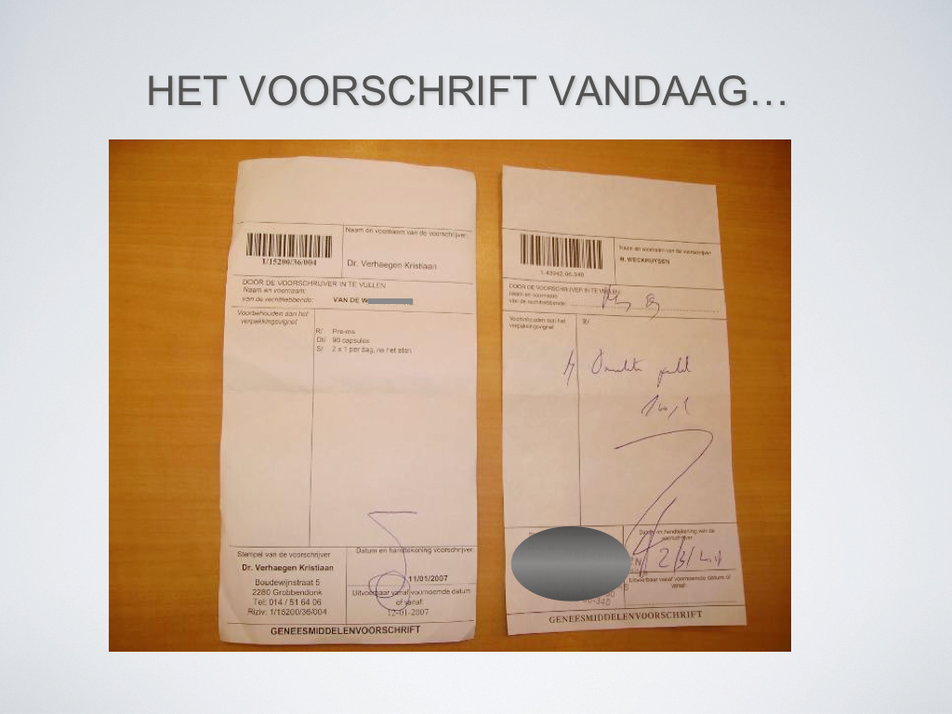
61
5

Slide 62
MyCareNet
eHealth
Recip-e
2013
Operationeel
Connector

Slide 64
Implementatie CIVICS
12
We onderscheiden 2 fasen:
Fase 1: enkel online
Fase 2: ook offline
Fase 1 biedt de volledige functionaliteit, naast de bestaande functionaliteit. Maar is enkel online beschikbaar. Deze implementatie zullen we gebruiken voor homologatie en brengen we eind dit jaar naar de klant.
Fase 2 biedt de volledige functionaliteit, ook offline. De start van deze Fase hangt af van overleg met gebruikersgroepen.
64

Slide 65
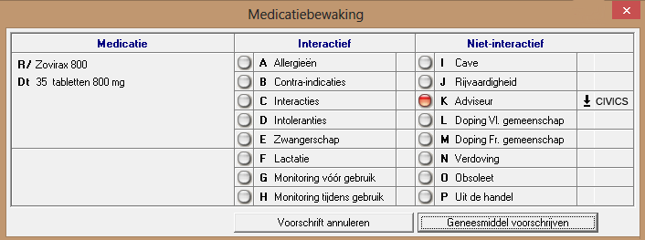
CIVICS fase 1
13
CIVICS functionaliteit wordt beschikbaar tijdens het voorschrijven. Net zoals het nu is, naast de bestaande functionaliteit.
Het is meteen gelinkt aan de medicatie waarmee de gebruiker bezig is.
Verwoven met de normale workflow van een arts.
Enkel beschikbaar indien de arts een internetverbinding heeft.
65

Slide 66
CIVICS – Fase 1
14
Meerwaarden ten opzichte van huidige implementatie:
Geen papier – wél een online aanvraag.
Meer informatie voor de arts: raadplegen, verlengen, annuleren van bestaande akkoorden.
Ondersteuning bij invullen BF formulier door aangeven validiteit van aangevinkte opties
66

Slide 67
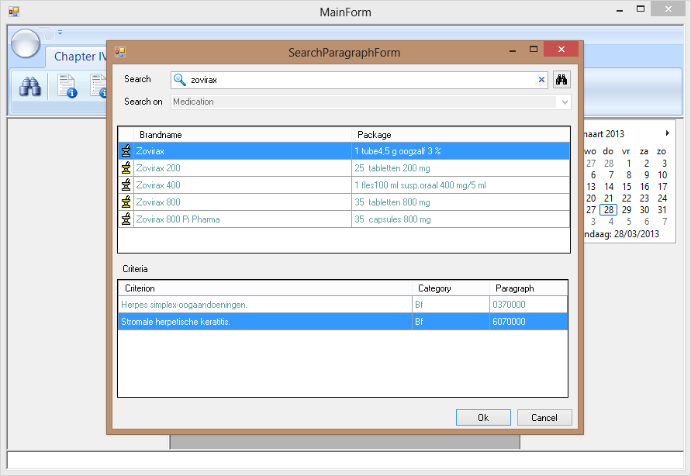
CIVICS informatie
15
67

Slide 68
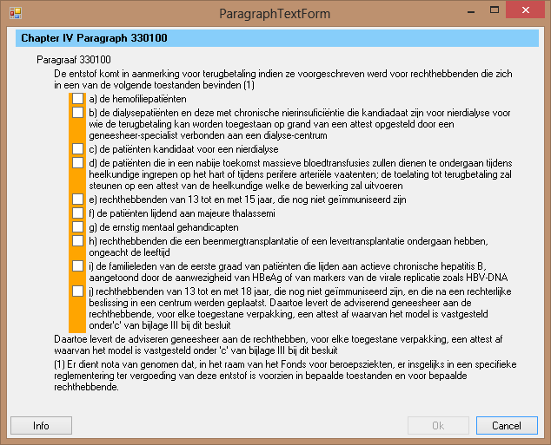
Voorbeeld engerix-b (1)
16
68

Slide 69
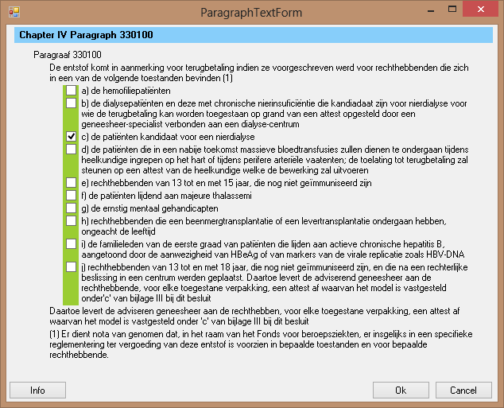
Voorbeeld engerix-b: na selectie
17
69

Slide 70
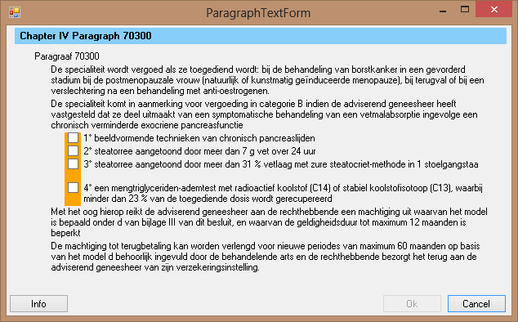
Voorbeeld Creon (1)
18
70

Slide 71
Voorbeeld Creon: twee selecties nodig
19
71

Slide 72
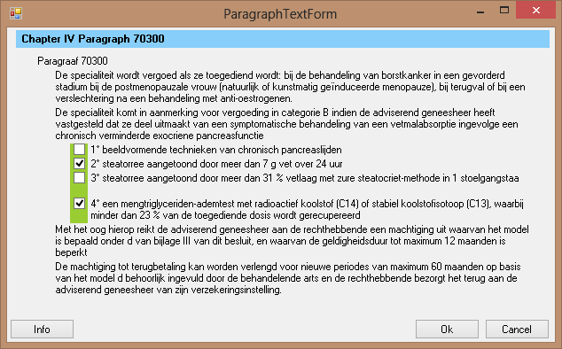
Voorbeeld Creon:
20
72

Slide 73
MyCareNet
eHealth
100% tegen eind 2013
Recip-e
Operationeel
Connector

Slide 74
Verwijs register
GFD
eHealth
Vitalink
Test 2013
Test
2013
Intermediair
Tarifering Archief R/
Aflever register

Slide 75
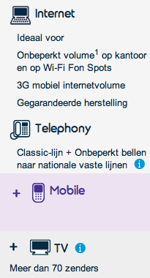
Valkuilen…?
?
Echte 24/7
Echte SLA 99,99
Echt ‘mobiel’
75

Slide 76
Valkuilen…?
Emoties: wantrouwen en onbegrip t.o.v. IT en/of « overheid »
Permanent on-line met breedband internet noodzakelijk
Loslaten van vertrouwde procedures en regels (cfr. MyCareNet onderhandelingen met ziekenfondsen)
Vastleggen van nieuwe, sluitende afspraken, procedures, SLA’s (service level agreements)
Herstructureren van werkprocessen en taakafspraken
Noodscenario’s bij uitval van systemen of verbindingen
Helpdesk en « noodpakketten » (draadloos/back-up)
76

Slide 77
Onze wereld op zijn kop Bedreigingen of opportuniteiten?
Silo’s (‘Ieder zijn eigen job en budget’)
Taken / Focus verschuiven
Betrouwbaarheid ?
Begrijpen & aanvaarden
Op verplaatsing ?
Besparingen?
Meer complexiteit, administratie en regeltjes?
Samenwerking (Zorgteam rond de patiënt)
Meer transparantie
Gebruiksvriendelijkheid
Betrokkenheid
Nieuwe technologieën
Efficiëntie !
“Meer gezondheid produceren”
77

Slide 78
We staan nog maar aan het begin van een hele evolutie...

Slide 79
Gegevens Delen
1. Gegevens van een patiënt delen om zijn zorg beter te coördineren

Slide 80
Gegevens Delen
Uit populatiegegevens
Leren om
de globale resultaten
te verbeteren
2. Analyse van verzamelde gegevens om de hele therapeutische aanpak te verbeteren

Slide 81
Gegevens Delen
Proactief
Individueel
leren en
bijsturen
Uit populatiegegevens
Leren om
de globale resultaten
te verbeteren
3. Feedback van verzamelde gegevens om de therapeutische resultaten van de patiënt (of de zorgverstrekker) individueel te verbeteren

Slide 82
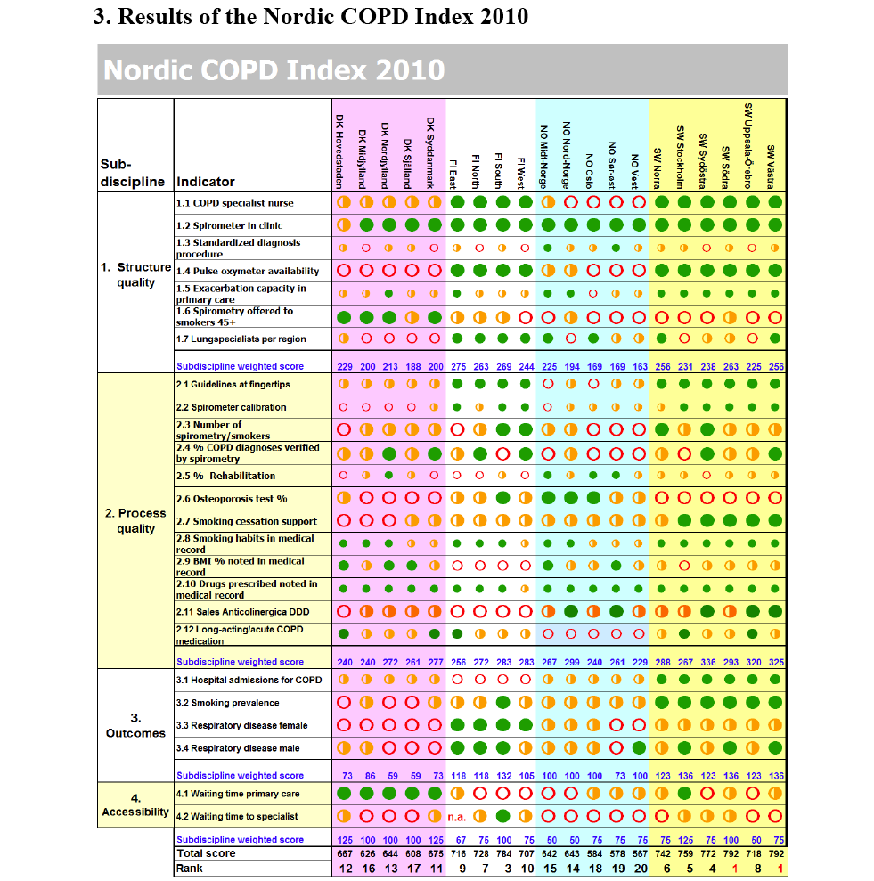
Measuring Quality
Structral indicators (qualifications, infrastructure, accreditations,...)
Process indicators (the existence and regular use of guidelines and SOP’s)
Outcomes indicators
(prevalence of diseases or DRP’s, health production, QALY’s en DALY’s...)
82

Slide 84
Remember....
We zitten in het spannendste deel van de ‘S-curve’ (cfr. Peter Hinssen)
Wijzigende (business)modellen voor chronische zorg
Bekijk eHealth globaal (zoals het Actieplan)
Inbouw via connectoren (Plug in)
Administratieve ontlasting
DRIE assen van gebruik van digitale patiëntengegevens

Slide 85
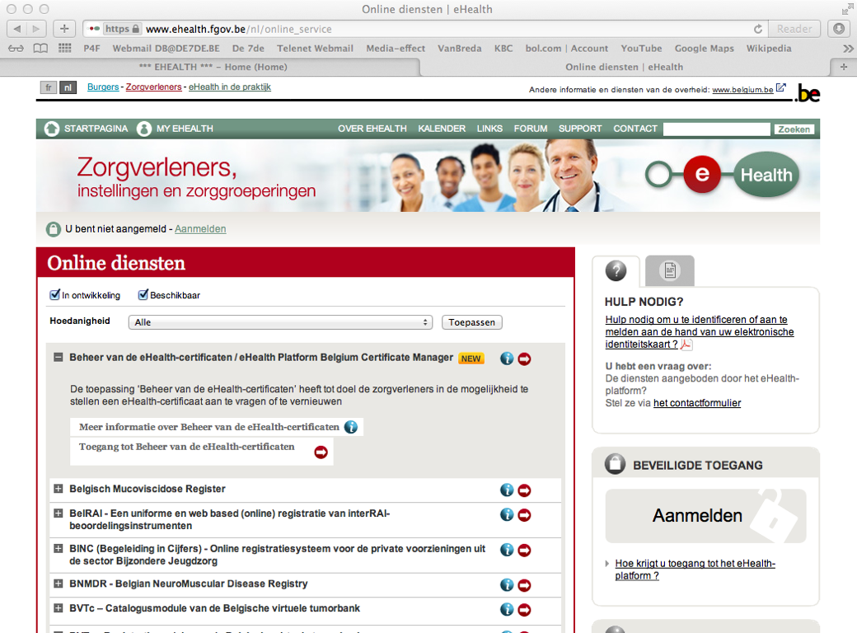
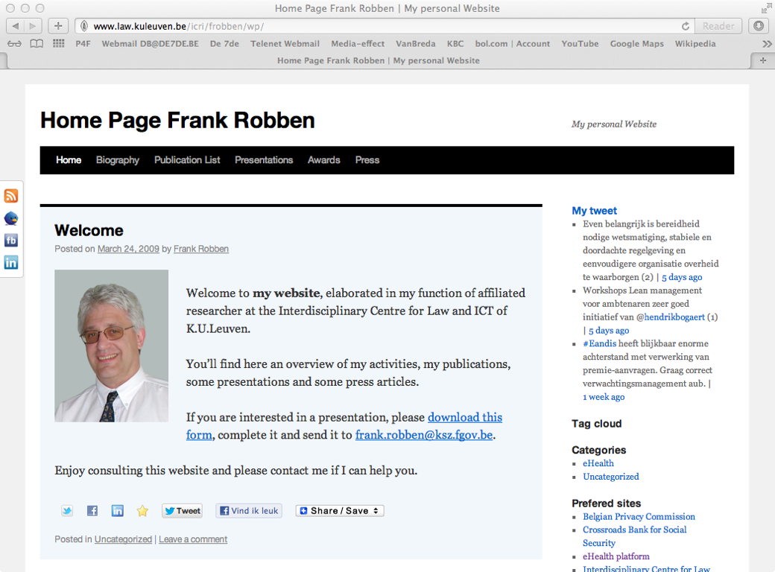
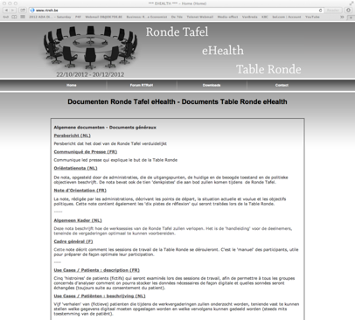
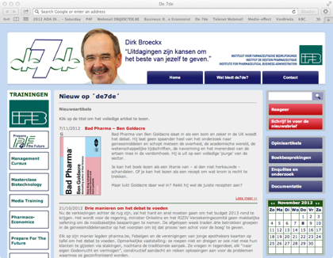
www.ehealth.fgov.be
www.law.kuleuven.be/icri/frobben
www.RTReH.be
www.de7de.be
www.P4F.be

